Slide 1
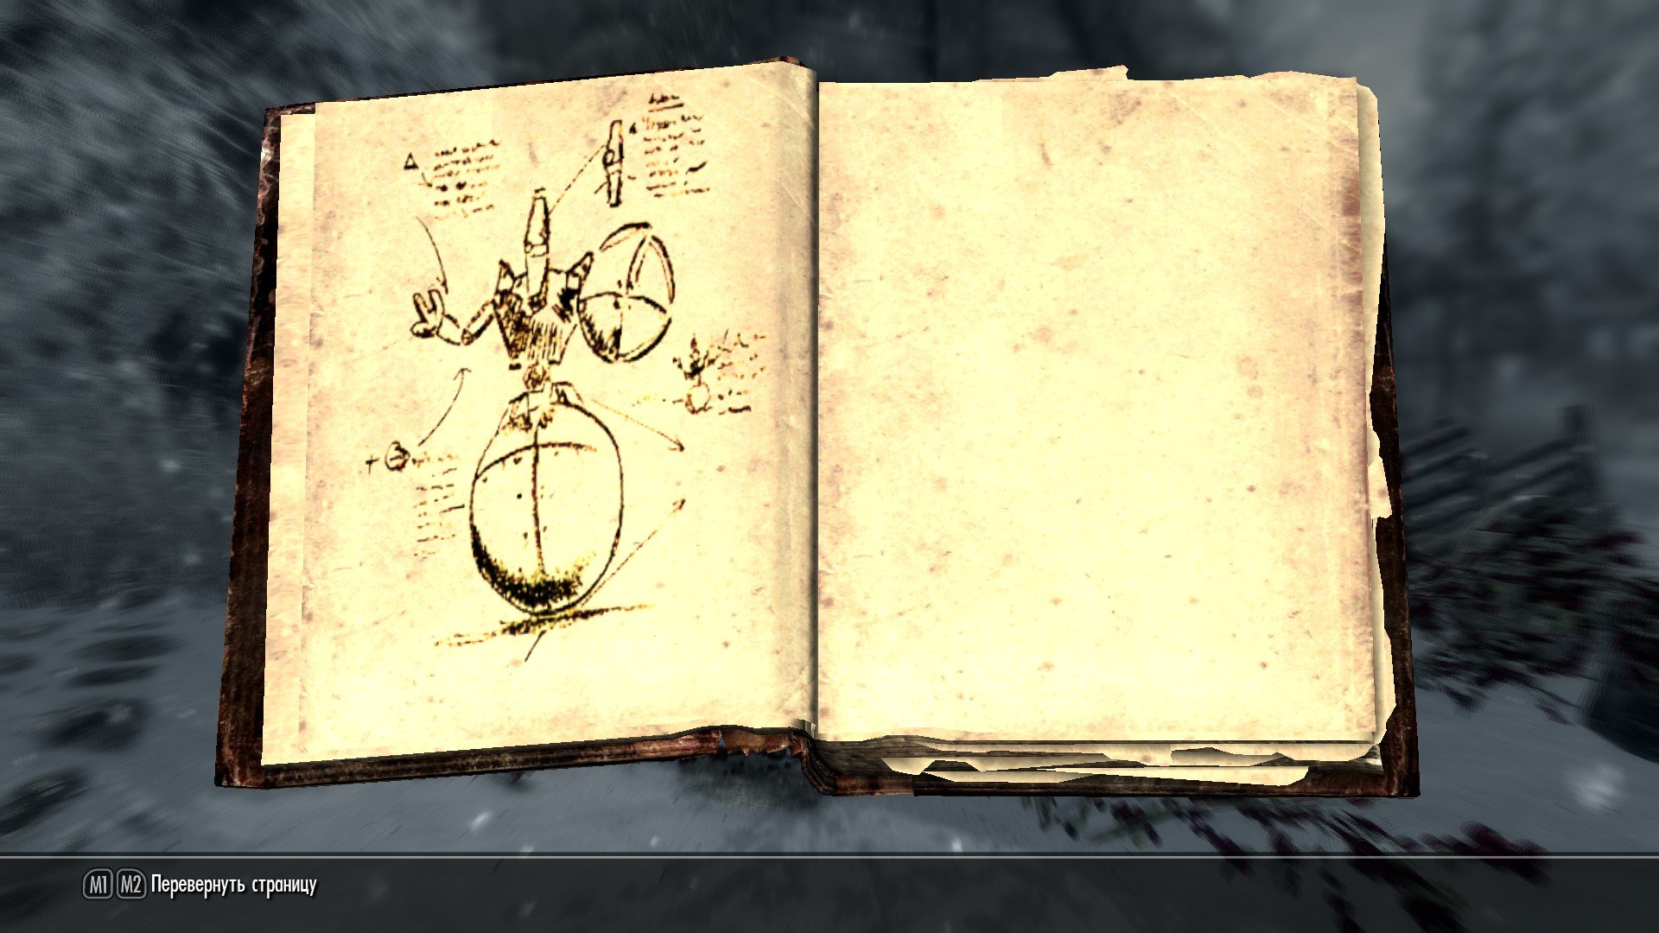

Рецепт зелья Elixir
Генераторы
Потоки
Макросы
Авторы:
Карасев, Умнов, Пучкин
Преподаватель:
Иванов Д.Ю.

Slide 2

Генераторы в Elixir (1/3)
Генераторы в Elixir - это мощный инструмент для создания и обработки последовательностей значений. Они позволяют генерировать, фильтровать и преобразовывать данные на лету.
Генерируют последовательности: числа, строки, комбинации и т.д.
Фильтруют и преобразуют данные: с помощью функций и условий.
Комбинируют последовательности: для создания сложных паттернов.

Slide 3
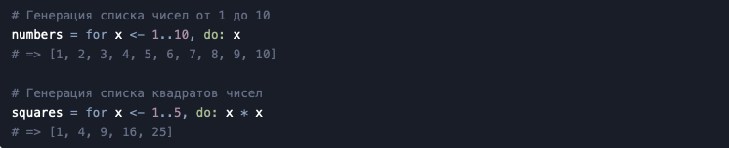
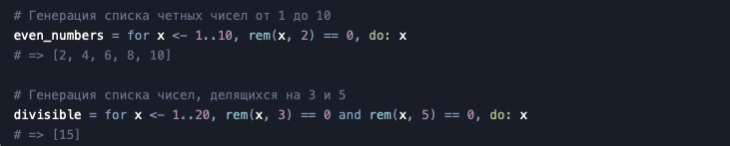
Генераторы в Elixir (2/3)
Генераторы в Elixir используются в comprehension-синтаксисе.
Генераторы позволяют фильтровать значения на лету с помощью условий.

Slide 4
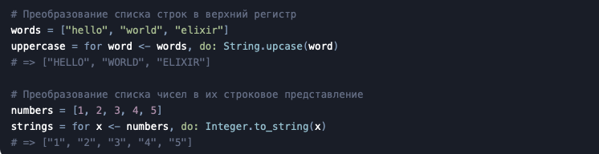
Генераторы в Elixir (3/3)
Генераторы можно использовать для преобразования данных с помощью функций.

Slide 5
Потоки (stream)
Так называемые «ленивые перечисления», которые позволяют обрабатывать данные по мере необходимости, а не сразу загружать их в память
Полезны при работе с гигантскими данными или бесконечными последовательностями
Характеристики потоков:
Ленивость: потоки не выполняют вычисления, пока их результаты не понадобятся => экономия памяти и ресурсов
Составление контейнеров: Потоки легко связываются в цепочки операций, упрощая обработку данных

Slide 6

Модули для работы с потоками
Stream: Предоставляет функции для ленивых вычислений
Enum: Работает с данными, используя строгую (жадную) обработку. Потоки часто завершаются вызовом функций из модуля Enum

Slide 7
Создание потоков
Из коллекции:
stream = Stream.map([1, 2, 3, 4], fn x -> x * x end) IO.inspect(Enum.to_list(stream)) # [1, 4, 9, 16]
Из генератора:
stream = Stream.iterate(0, &(&1 + 1))
Enum.take(stream, 5) |> IO.inspect() # [0, 1, 2, 3, 4]

Slide 8
Макросы
Макросы в языке Elixir — это мощный инструмент, который позволяет генерировать код на этапе компиляции.
Предоставляют возможность создавать абстракции, которые могут быть использованы для упрощения и улучшения читаемости кода.

Slide 9
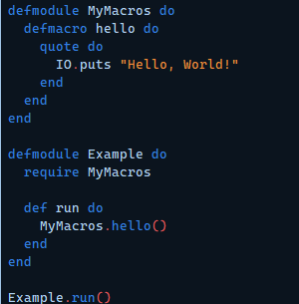
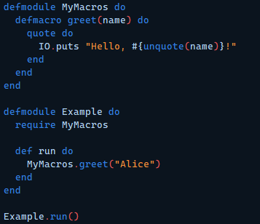
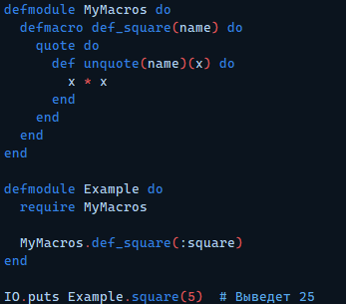
Примеры макросов

Slide 10
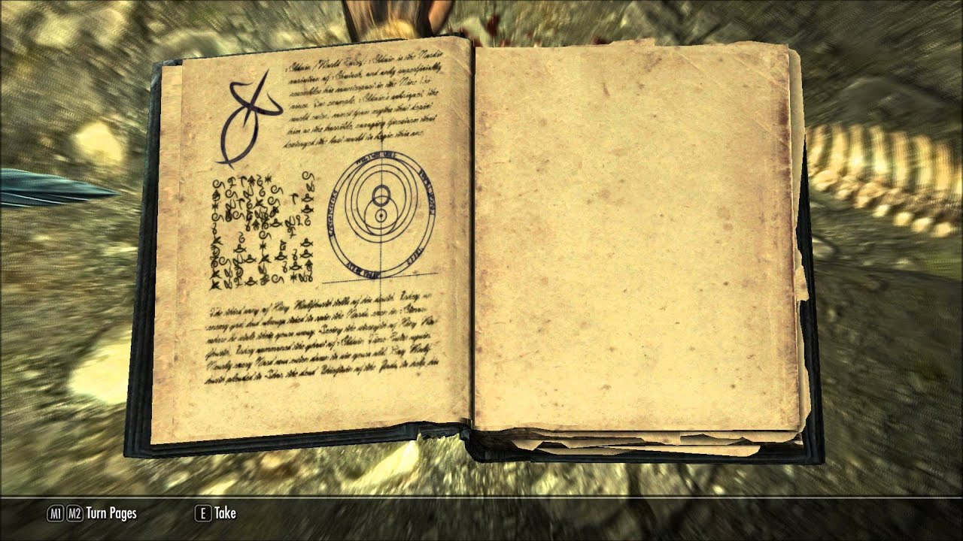

Купи и скачай Elixir
Купи и скачай Elixir
Спасибо за внимание!
Купи и скачай Elixir

